Slide 1

Linux基础
第1讲 Linux发展历史

Slide 2
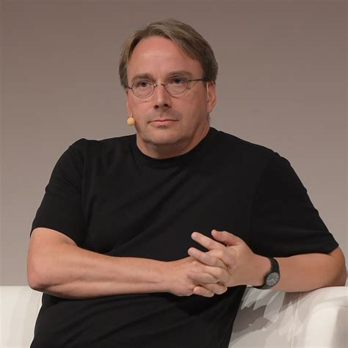
Linux简要介绍
Linux是一个开源的操作系统内核，以GPL协议发布，全称是GNU/Linux。
最早由Linus Torvalds(林纳斯·托瓦兹)1991年开发。
Linus·Torvalds

Slide 3
Linux简要介绍
Linux和Unix是不同的，但是它们看起来很像。因为Linux参考了Unix的设计思想。
Linux总是会被归为类Unix，但是这种划分并不准确，并且也存在不同见解。

Slide 4
Linux简要介绍
Linux简洁、高效、功能强大。
Linux是为极客准备的。
要熟练使用Linux，需要一些资料帮助，并且练习一段时间。

Slide 5
Linux发展历史
说起Linux发展历史，首先要提到Unix。
Unix最早由Ken·Thompson在1969年开发。
Thompson当时是Multics项目的研究人员，该项目过于复杂，最后以失败告终。

Slide 6
Linux发展历史
当时的最强大的计算机设备CPU处理能力和内存还不如现在的一部普通的手机。
视频显示设备刚刚起步，6年后才广泛应用。
设备限制促使Unix形成了简洁、少说多做的风格。

Slide 7
Linux发展历史
为了验证自己的一些想法，也为了能够玩‘星际旅行’（Thompson自己编写的一个游戏）。
Thompson在一台废弃的PDP-7小型机上开发了Unix。自此，Unix慢慢形成了自己的一套设计哲学，并且影响了全世界。

Slide 8
Linux发展历史
最早的Unix使用汇编语言开发，应用程序使用B语言和汇编混合编写。
当时和Ken·Thompson一起工作的还有一个人：Dennis·Ritchie。
Ritchie发明了C语言，两个人又用C语言重写了Unix。

Slide 9

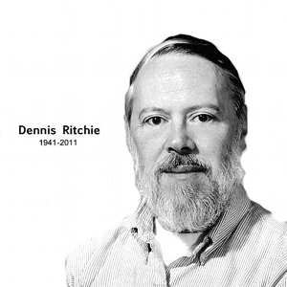
Linux发展历史
Ken·Thompson
Dennis·Ritchie

Slide 10
Linux发展历史
那时候个人计算机还没有兴起,能用上Unix的都是大学,政府机构,公司等大型机构。
Thompson和Ritchie所在的贝尔实验室属于AT&T公司，受到反垄断条例约束，Unix不能被商业化。

Slide 11
Linux发展历史
1983年，贝尔实验室从AT&T拆分出去，这使得Unix可以商业化。
自此，开始了一段混乱黑暗的历史。各大公司发行的Unix版本接口设计存在很大差异。使得Unix不再跨平台兼容。

Slide 12
Linux发展历史
用户需要支付昂贵的费用获取到的是难用的操作系统。不过，这种情况慢慢将会得到改善。
1985年，Richard·Stallman发表了GNU宣言,发起了自由软件基金会,GNU项目希望可以在Intel的386平台上实现开源的Unix系统。

Slide 13
Linux发展历史
当时的386-BSD项目就是要开发一个开源的Unix系统。1990年，William·Jolitz把BSD移植到了386机器上,然而他在1991年底退出386-BSD项目,并毁掉了自己的成果。
具体原因不清楚，公认的是由于当时的投资企业想要限制代码开源。

Slide 14
Linux发展历史
讲了这么多，主角总算要登场了。
Linus·Torvalds当时还是芬兰赫尔辛基大学的一名学生,他用自己的压岁钱和贷款买了一台386兼容的电脑,并从美国邮购了一套Minix系统源代码。

Slide 15
Linux发展历史
也许一开始Linus只是想学习操作系统和硬件的知识,但后来目标转变,想要自己实现一个操作系统。
据说，开发Linux最主要的激励是，当时学校使用的Sun Unix太贵了。

Slide 16
Linux发展历史
据他回忆说,当时他并不知道有BSD项目,否则他就加入BSD项目了,而且当时没有免费好用的操作系统。
从1991年4月开始,Linus几乎全部时间研究Minix源代码,并且开始移植GNU软件。

Slide 17
Linux发展历史
1991年8月25号,Linus对外的消息透漏了他正在开发一个免费的操作系统,代码不会很大,也不会像GNU那样专业。
并且征求大家对Minix使用上的意见,用作自己设计Linux的参考。

Slide 18
Linux发展历史
1991年10月5号,Linus正式宣布,Linux系统内核诞生。这个日子对Linux社区来说是很重要的。
1992年Linux在GPLv2协议下发布了0.12版本。Linux是GNU的一部分,全称是GNU/Linux,大家都习惯称之为Linux。

Slide 19
Linux发展历史
Linux本身是一个操作系统内核，制作发行一个操作系统需要Linux内核、GNU项目软件、其他软件等。
但是大家都习惯把发行的操作系统称为：Linux。

Slide 20
Linux发展历史
1992年第一版的Xfree项目使得Linux以及BSD初步具备了图形界面。
到1993年末,Linux已经具备了Internet以及X系统(图形界面系统)。

Slide 21
Linux发展历史
Linux不仅包括了整套GNU工具集,还吸收了多年来分散在十几个Unix专有平台的开源软件之精华。
1994年,Linux1.0发布,受益于Xfree项目,第一次有了比较完善的GUI。

Slide 22
Linux发展历史
2003年,Linux2.6版本发布,这个版本开始支持多处理器配置以及64位运算,POSIX线程库支持,性能优化,安全性加强,驱动程序改进等。
这是一个很重要的版本。

Slide 23
Linux发展历史
Linux发布不久之后,各大公司就开始支持Linux,并且也出现不少开源社区。
并涌现出了大量的发行版,其中著名的有Debian、Ubuntu、RedHat、CentOS、 OpenSUSE、Arch等。

Slide 24
Linux发展历史
1995年以后,Linux扮演了重要角色,既是社区中多数软件的统一平台,又是黑客中最被认可的。
于是Linux开始逐渐兼并其他亚部落,包括一些Unix相关黑客派系。越来越多的黑客,社区等加入Linux阵营并推动其发展。

Slide 25
Linux发展现状
Linux在云计算、嵌入式领域占据统治地位。
各大网站的后台都在使用Linux。
手机、平板、智能家居等都大量运行Linux（Android系统是Linux内核）。
开发人员非常青睐Linux。

Slide 26
Linux发展现状
尽管Windows在PC领域占有很大市场。
但是微软内部也在大量使用Linux。

Slide 27
其他相关说明
FreeBSD是一个从BSD,4.4BSD,386BSD发展过来的分支,是开源的类Unix操作系统。
Apple公司的MacOS就是基于FreeBSD开发的。类似的还有OpenBSD,都是开源的类Unix操作系统。

Slide 28
其他相关说明
Minix是荷兰大学教授Andrew S.Tanenbaum为了教学开发的一个非常简单的操作系统。
但是后来Intel在CPU内部加入一个固件运行更改后的Minix操作系统,用于芯片的控制管理。

Slide 29
其他相关说明
POSIX标准是基于UNIX实践和经验,描述了操作系统的调用服务接口。用于保证编制的应用程序可以在源代码一级上在多种操作系统上移植和运行。
Linux是支持POSIX标准的。

Slide 30
其他相关说明
Unix传统(Unix文化):传达着一个有关美和优秀设计的价值体系。
黑客文化:偏执于技术,追求极致,勇于探索未知,具有开拓与创新精神。(黑客并不是现在所理解的只会攻击别人计算机或攻击公用系统设施的人)骇客与黑客并无差别,hacker的谐音。

